Slide 1


金九银十旺季延迟，螺纹钢以时间换空间
2021年8月27日
钱龙
黑色产业链研究员
Email：qianl@qh168.com.cn

Slide 2

一周价格观察（周五数据）
品种 | 主力合约收盘（涨跌） | 现货价格（涨跌） | 基差 | 月差
螺纹 | 5222(+114） | 5200（-20） | 78 | 176
热卷 | 5495（+93） | 5640（-20） | 145 | 168
铁矿 | 840（+24） | 1030（0） | 240 | 42
焦炭 | 3164.5（-51） | 3540（0） | 375.5 | 238.5
焦煤 | 2523(-13.5） | 3080（0） | 557 | 222
预计下周市场强弱顺序：焦炭、焦煤、铁矿螺纹、热卷
价格因子分析
品种 | 供应 | 需求 | 库存 | 基差 | 价格水平 | 行情预判
螺纹 | 低位稳定略增 | 小幅回升，需求恢复不及预期 | 平稳继续下降 | 平水 | 偏低 | 本周螺纹钢需求未跟上弱反弹，后续震荡为主
热卷 | 持续下滑至低位 | 低位小幅回升 | 总库平稳，处于高位 | 贴水 | 偏低
铁矿 | 澳巴发运增长，各矿区供应宽松，到港量提升 | 疏港量小幅回升，钢厂有被动补库需求 | 压港船舶依旧处于高位，港库持续提升 | 贴水 | 偏低
焦炭 | 焦化厂缺货亏本，开工低位下滑 | 优质冶金焦资源紧缺，贸易商惜售 | 下游库存偏紧，总库存持续下滑 | 贴水 | 适中
焦煤 | 甘其毛都疫情封港，蒙煤通关持续下降 | 焦化厂煤炭缺口较大 | 总库存持续偏快下滑 | 贴水 | 偏高

Slide 3
逻辑及策略
黑色市场在上周的快速回落后，本周启动震荡反弹行情。螺纹钢在6月价格通道的中轨和上轨反复震荡；铁矿在周二的大阳线反弹后，后续继续以横盘震荡为主；焦炭冲高弥补基差，随后在监管打压下有所回落。 螺纹钢方面，我的钢铁发布数据，螺纹产量回升2.7万吨至327.38万吨，同比减少53.24万吨；社库环比减少4.95万吨至788.6万吨，同比减少89.48万吨；厂库环比减少7.35万吨至333.26万吨，同比减少47.38万吨。螺纹周产量连续第三周回升，总库存连续第三周下降，降幅较上周略有收窄。本周螺纹表观消费量环比回升2.28万吨至339.68万吨，同比减少16.48万吨。目前需求恢复不及预期。本周是8月最后一周，下周将迎来金九银十的第一周，受开工数据较差，以及疫情和暴雨天气的影响，本轮钢材旺季可能推迟，峰值较往年也可能处于低位。关注旺季来临时机和幅度。 铁矿方面，247家钢厂的高炉开工率环比上周增加0.65%至74.22%，比去年同期下降17.19%；日均铁水产量227.05万吨，环比下降0.46万吨，同比降24.87万吨。全国45个港口进口铁矿库存为12920.9万吨，环比增125.12万吨；日均疏港量296.48万吨增1.37万吨。国家统计局数据显示，2021年7月全国粗钢产量8679万吨，同比下降8.4%，1-7月累计产量64933.3万吨，同比增长8.0%。目前进口烧结粉矿呈现下降走势，部分钢厂除正常消耗库存外存在卖货行为。目前钢厂采购依旧比较谨慎，限产的稳步推进以及金九银十钢厂高峰期的推迟，下游需求不及预期。上周下跌过深，存在超跌情形，但需求不足导致高度不会过高，关注旺季力度。 煤焦方面，Mysteel统计全国100家独立焦企样本：产能利用74.55%，周环比减0.76%；日均产量35.6万吨，减0.37万吨；110家钢厂样本焦炭库存410.51万吨，减2.12万吨。本周现货依然维持成本推涨格局，焦化厂提涨第六轮和第七轮，总体累积涨幅已经达到840元/吨。焦煤方面由于蒙古疫情影响，本周甘其毛都口岸依旧无通关，三大口岸较上周同期减少63车。蒙古方面传染病中心预测新一轮高峰或将于9月20日至25日出现，时间点恰逢金九银十的传统消费高峰。预计焦煤缺口将进一步扩大。发改委近期持续监管煤焦恶意炒作问题，受此影响期货价格周四周五均有所回落，但目前现货价格依旧在高位，主力合约贴水均为500点以上，下方空间有限，多单可继续持有。

Slide 4
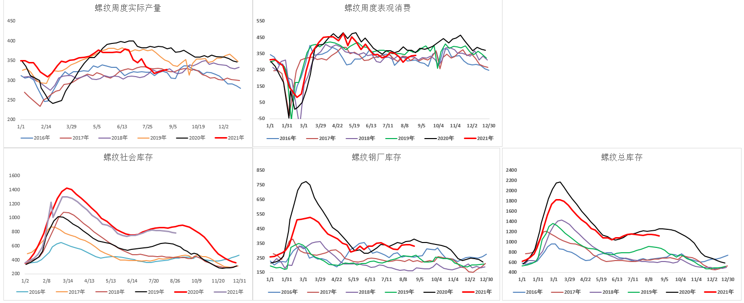
螺纹供求：供给平稳，需求恢复不及预期

Slide 5
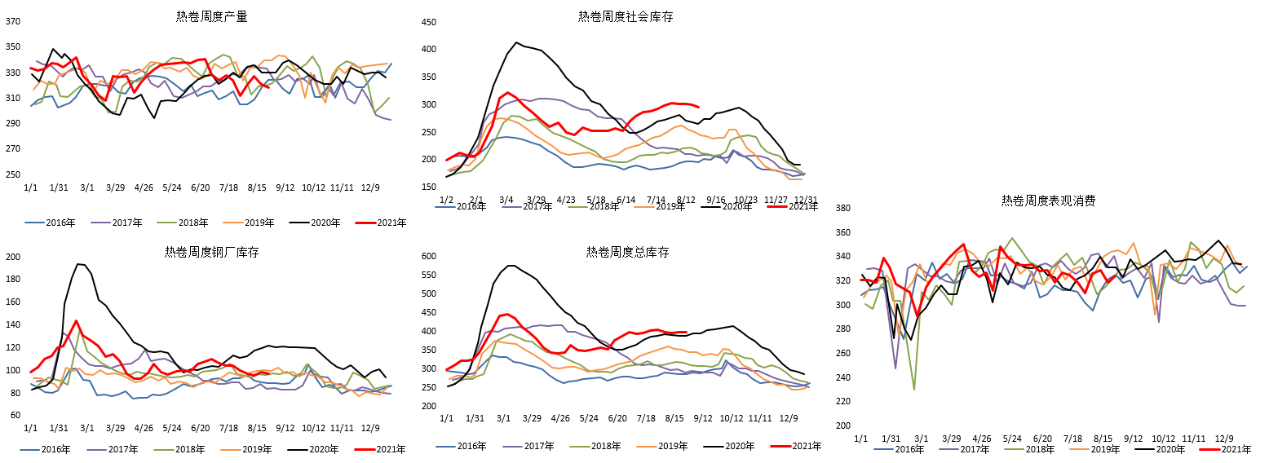
热卷供求：产量低位震荡，需求缓慢上行

Slide 6
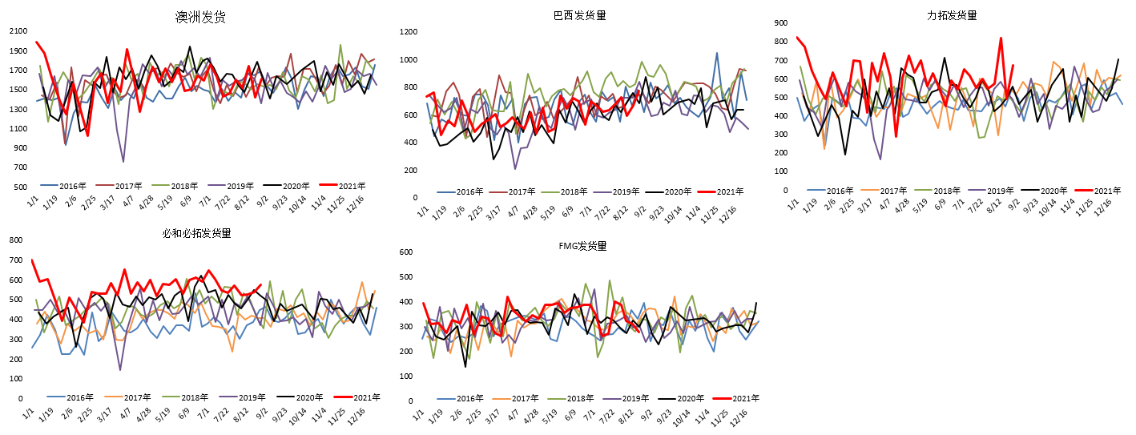
铁矿石供求：发运总量回升，主流矿场持续宽松

Slide 7
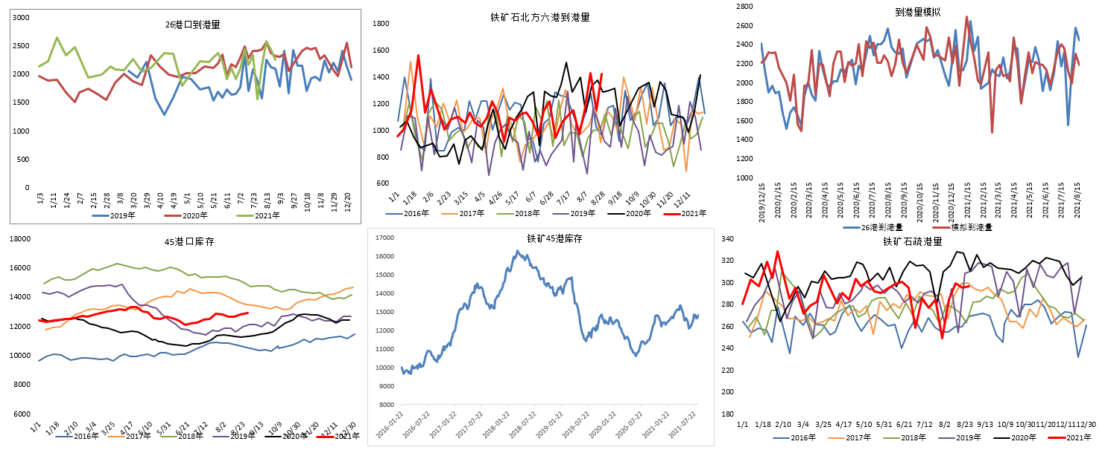
铁矿供求：到港量持续提升，港库累库

Slide 8
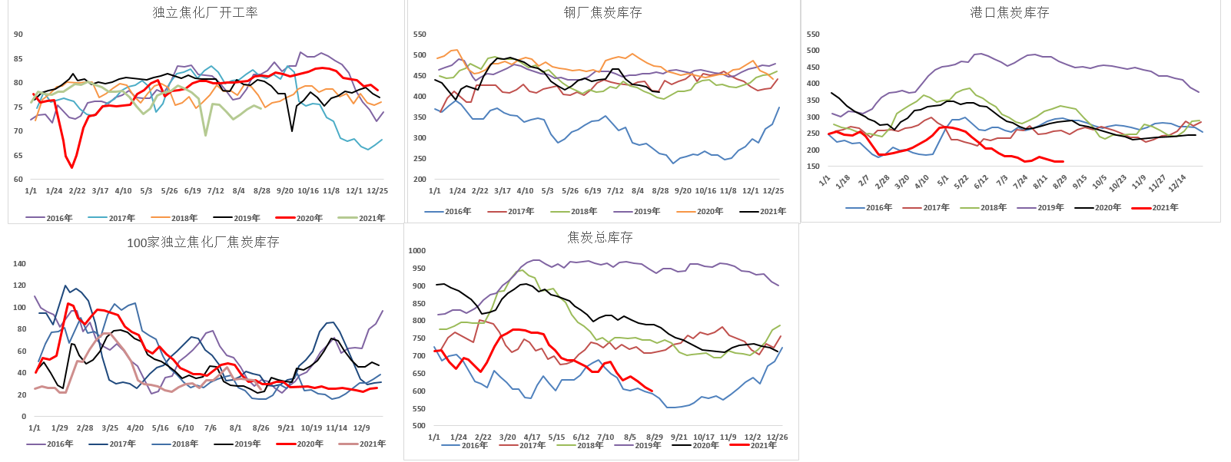
焦炭供求：焦化厂缺煤亏本降开工，库存持续下滑

Slide 9
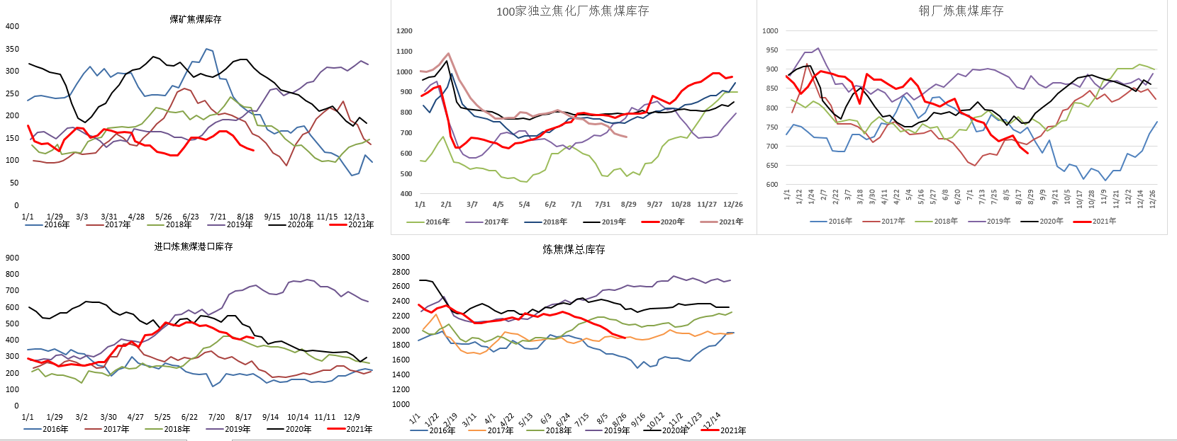
焦煤供求：供给缺口未能弥补，库存下滑持续

Slide 10
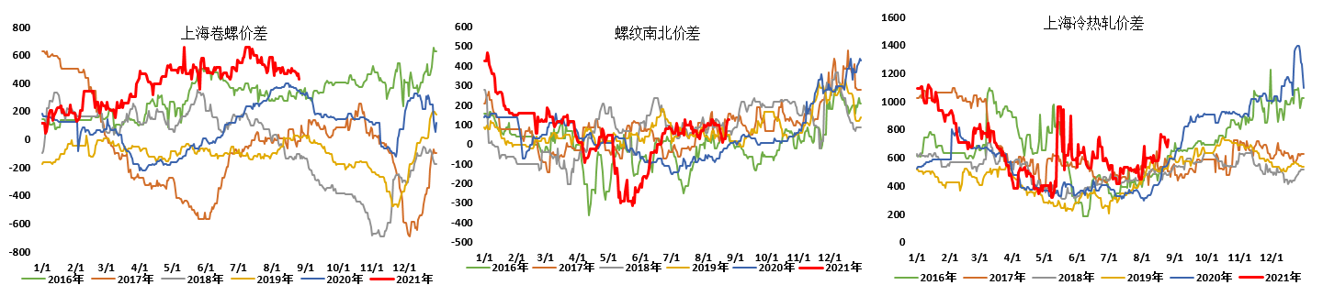
钢材价差：卷落差振幅缩小

Slide 11
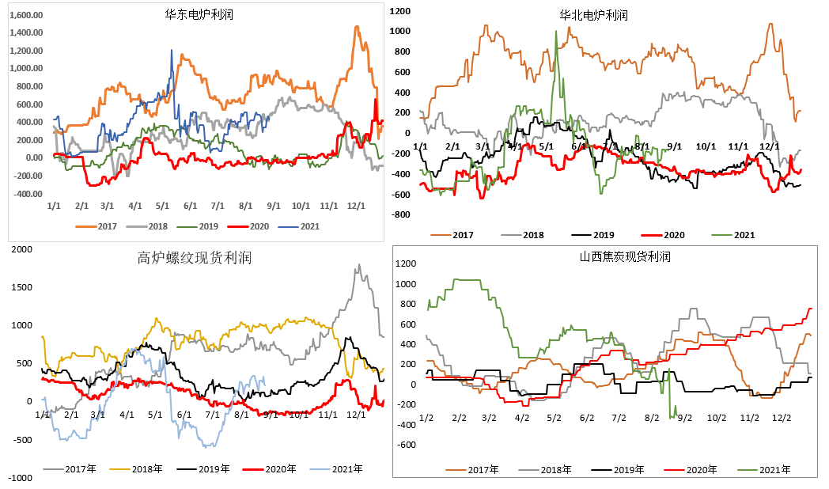
现货利润：焦炭成本开始影响钢厂利润，焦化利润持续下滑

Slide 12
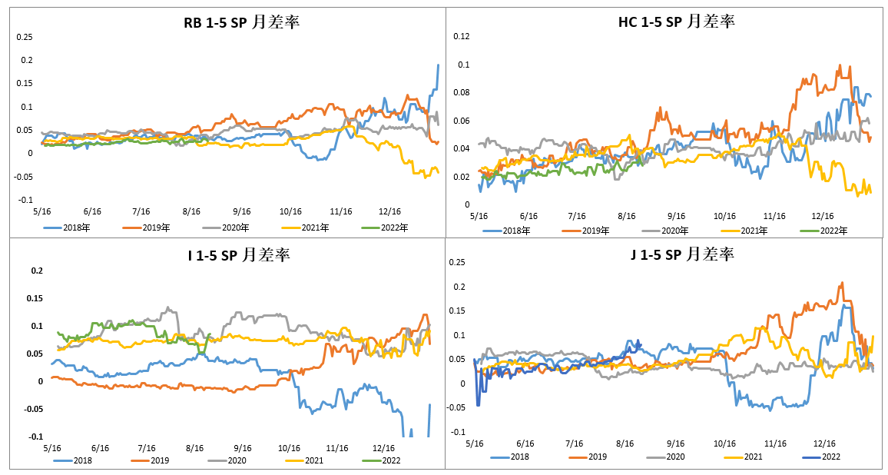
月差：铁矿月差走廓，焦炭月差稳定上升

Slide 13
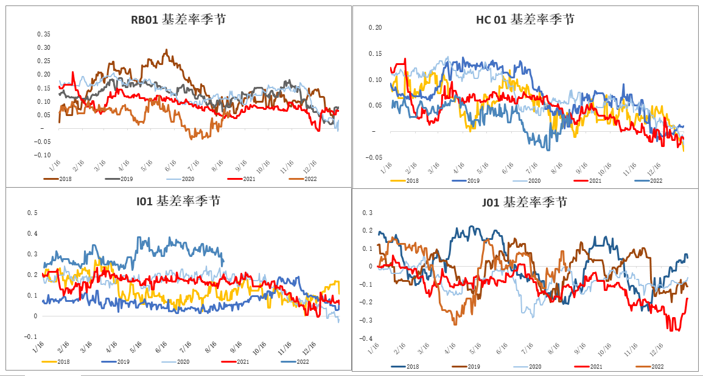
基差：铁矿基差略微收窄，焦炭基差上升

Slide 14
免责声明
本报告的信息均来源于公开资料，我公司对这些信息的准确性和完整性不作任何保证，也不保证所包含的信息和建议不会发生任何变更。我们已力求报告内容的客观、公正，但文中的观点、结论和建议仅供参考，报告中的信息或意见并不构成所述品种的操作依据，投资者据此做出的任何投资决策与本公司和作者无关。

Slide 15
谢谢大家的观看
Thanks for watching.

